Slide 1
Graphes
Réaliser par : Mme Nouzri Sana

Slide 2
Plan
Les graphes
Représentation séquentielle
Représentation chainée
Parcours de graphes
Recherche en profondeur

Slide 3
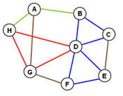
Les graphes
Une nouvelle façon d’organiser un certain nombre d’objet
Servent à modéliser des situations où des éléments sont liés entre eux
Objectif
Automatisation du comportement des ces éléments

Slide 4
Les graphes
Réseau routier
Quel est le chemin le plus rapide pour aller de Tanger à Agadir ?
Réseau électrique
Les éléments du circuits sont- il interconnectés ?
Et le circuit fonctionne- t il ?

Slide 5

Définition
Un graphe est une paire (S,A), où
S est un ensemble de nœuds appelés sommets
A est un multi-ensemble de paires de sommets appelées arêtes
On peut voir les sommets et les arêtes comme des positions gardant des objets en mémoire
Exemple:
Chaque sommet représente un aéroport et garde en mémoire le code de 3 lettres représentant cet aéroport
Chaque arête représente une route aérienne entre deux villes et garde en mémoire le longueur de cette route

Slide 6
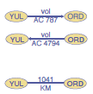
Types d’arêtes
Arête orientée
Une paire ordonnée de sommets (u,v)
Le premier sommet u est appelé l’origine
Le deuxième sommet v est appelé la destination
Exemple: Un vol d’avion
Arête non-orientée
Une paire non-ordonnée de sommets (u,v)
Une route aérienne
Graphe orienté
Graphe dans lequel toutes les arêtes sont orientées
Réseau routier urbain (sens unique...)
Graphe non-orienté
Graphe dans lequel toutes les arêtes sont non-orientées
Réseau des routes aériennes

Slide 7
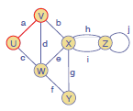
Terminologie
Extrémités d’une arête
Les sommets U et V sont les extrémités de l’arête a
Arêtes incidentes à un sommet
Les arêtes a, b et d sont incidentes au sommet V
Sommets adjacents
Deux sommets sont adjacents s’ils sont reliés par une arête. Ex: les sommets U et V sont adjacents
Degré d’un sommet
Le degré d’un sommet est le nombre d’arêtes adjacentes à ce sommet. Ex: le degré du sommet V est 3.
Arêtes multiples: h et i
Boucle
Une boucle est une arête ayant deux fois le même sommet comme extrémité. Ex: j est une boucle
Lorsqu’on compte le degré d’un sommet une boucle compte pour 2

Slide 8
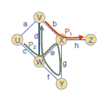
Terminologie (suite)
Chemin
Séquence alternante de sommets et d’arêtes
Commence dans un sommet
Se termine dans un sommet
Dans le séquence, chaque arête se trouve entre ses extrémités
Chemin simple
Chemin dans lequel tous les sommets et toutes les arêtes visités sont différents
Exemples:
P₁=(V,b,X,h,Z) est un chemin simple
P₂=(U,c,W,e,X,g,Y,f,W,d,V) n’est pas un chemin simple

Slide 9
Représentation séquentielle
G graphe simple non orienté a N nœuds (V_{i}) i=0,….,N-1
M : matrice de connectivité de G
1 si V_{i} est adjacent à V_{j}
0 autrement
M_{ij} =

Slide 10
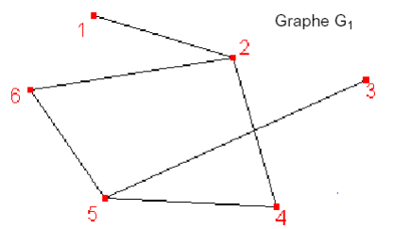
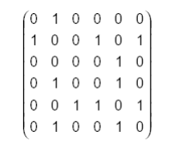
Représentation séquentielle
M : Matrice de connectivité
1 | 2 | 3 | 4 | 5 | 6
1
2
3
4
5
6

Slide 11
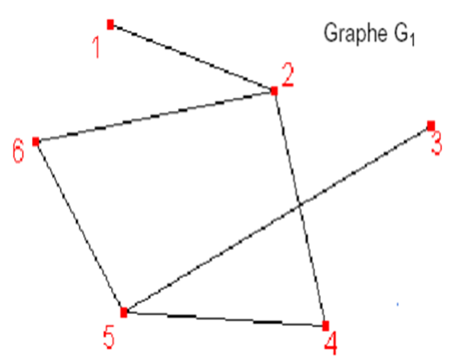
Représentation séquentielle
Implémentation en langage C
M : Matrice de connectivité
Matrice de bits (Booléenne)
Changer l’ordre des nœuds, la matrice devient déférente
Graphe non orienté la matrice peut être symétrique

Slide 12
Représentation séquentielle
Initialisation de la matrice de connectivité
Déclaration en C
Byte M[N][N]
Un ensemble de sommet est déclaré en C comme suit :
Char sommet [N]
For (int i=0; i nbSommets; i++)
For (int j=0; j nbSommets; j++)
M[i,j] = false;

Slide 13
Représentation chainée
Liste de connectivité
Une table de sommets
Des listes d’arcs
Cette représentation est plus adaptée à la mise à jour dynamique sur les arcs, si le graphe n’est pas dense.
Par contre
La représentation séquentielle est pratique si la matrice est dense, c-à-d la matrice a beaucoup de 1 que de 0.

Slide 14
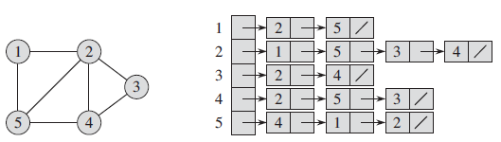
Représentation chainée
Liste de connectivité (Graphe non orienté)
Sommet
Liste d’arcs

Slide 15
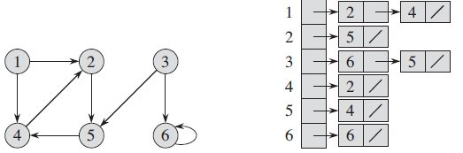
Représentation chainée
Liste de connectivité (Graphe orienté)
Sommet
Liste d’arcs

Slide 16
Représentation chainée
Déclaration et initialisation
Typedef struct _arc {
int indexVoisin; //indice du voisin
struct _arc * suivant;
}arc;
arc *premVoisin[N];
char sommet[N];
for(int i=0,i<nbSommets; i++)
premierVoisin[i]=NULL;

Slide 17
Représentation chainée
Création d’un arc : Origine🡪destination
Arc *voisin=Malloc(arc);
Scanf(%d,&origine, &destination)
/*Insertion de l’arc en tête de liste*/
voisin🡪indexVoisin=destination;
voisin🡪suivant=NULL;
premierVoisin[origine]=voisin;

Slide 18
Choix d’une représentation
Avec une représentation matricielle
On gagne en espace mémoire dés que la densité dépasse 3% :
Représentation matricielle: 1 bits/arc
Représentation chainée: 32 bits/arc (1 pointeur + 1 n° sommet)
On perd beaucoup de temps

Slide 19
Choix d’une représentation
Avec une représentation chainée
Le nombre d’étapes d’initialisation et de traitement est réduit
Par contre il y a plus d’utilisation de mémoire
Il faut trouver un compromis entre
Gain du temps
Nombre d’étapes d’initialisation et de traitement
Gain de place
En fonction de la densité du graphe

Slide 20
Parcours de graphes
Graphe non valués et non orientés
Examen systématique des sommets
Recherche par sondage (DFS) : descendre le plus profond possible
Recherche par contagion (BFS) : mettre un certain nombre de processus pour examiner les sommets

Slide 21
Parcours de graphes
Au cours du processus de parcours, chaque sommet sera l’une des trois classes :
A des sommets déjà visités
B des sommets qui peuvent être atteints (adjacents)
C des sommets invisibles

Slide 22
Parcours de graphes
Au départ
Placer le sommet de départ dans la catégorie B et mettre tous les autres dans la catégorie C (amorcer le parcours)
X
A
B
C

Slide 23
Parcours de graphes
Algorithme :
Répéter
Faire passer un sommet X de B dans A
X
A
B
C

Slide 24
Parcours de graphes
Algorithme :
Répéter
Mettre dans B tous les sommets de C adjacents à x
Jusqu’ à C =
X
A
B
C

Slide 25
Parcours de graphes
Les méthodes de parcours dépendent :
De quel sommet de B va dans A
De comment placer les sommets adjacents dans B

Slide 26
Parcours de graphes
Recherche en profondeur (DFS)
B est organisée « comme une pile »
Dans le parcours en profondeur, on utilise une pile. On empile le sommet de départ (on visite la page index du site).
Si le sommet de la pile présente des voisins qui ne sont pas dans la pile, ni déjà passés dans la pile : alors on sélectionne l’un de ces voisins et on l’empile (en le marquant de son numéro de découverte), sinon on dépile (c’est `a dire on supprime l’´el´ement du sommet de la pile).
On recommence au point 2 (tant que la pile n’est pas vide)

Slide 27
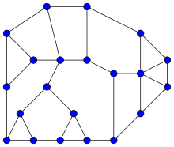
Parcours de graphes
Recherche en profondeur (DFS)
Elle permet de répondre au questions :
Un graphe est-il connexe
Quelles sont les composants connexes d’un graphe
Déterminer les cycles d’un graphe

Slide 28
Parcours des graphes
Recherche en largeur (BFS)
Breadth First Search
A la base de résolutions de problèmes de chemin minimum
Principe
On examine le nœud de départ, puis tous les voisins des voisins et ainsi de suite.

Slide 29
Parcours des graphes
Recherche en largeur (BFS)
B est organisée « comme une file d’attente »
On extrait de B les sommets les plus anciens
A
X
x
x
B
C

Slide 30
Parcours des graphes
Recherche en largeur (BFS)
B est organisée « comme une file d’attente »
Dans le parcours en largeur, on utilise une file. On enfile le sommet de départ (on visite la page index du site).
On visite les voisins de la tête de file (pages ciblées par la page de tête de file). On les enfile (en les numérotant au fur et `a mesure de leur découverte) s’ils ne sont pas déjà présents dans la file, ni déjà passés dans la file.
On défile (c’est `a dire : on supprime la tète de file)
On recommence au point 2 (tant que c’est possible, c’est `a dire tant que la file n’est pas vide).

Slide 31
Parcours des graphes
DFS ou BFS
DFS s’exprime simplement par une fonction récursive car la SD sous-jacente est une pile
BFS admet une réalisation non récursive car sa SD sous-jacente est une file d’attente

Slide 32
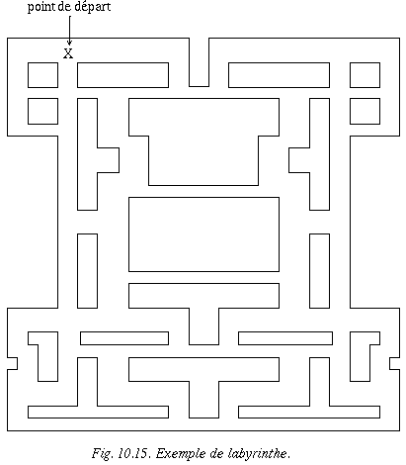
Parcours des graphes
Parcours d’un labyrinthe
A chaque fois que l’on se trouve devant un choix
Emprunter un seul chemin et laisser les autres en attente (DFS)
Exploration en profondeur (DFS)
Exploration en largeur (BFS)

Slide 33
Parcours des graphes
Pile
Exploration en profondeur (DFS)
D
B
F
C
G
A
E
H
F
D
E
S
C
B
S
G
H
A
Sorties :
A
B
S
C
D
E
H
G
F

Slide 34
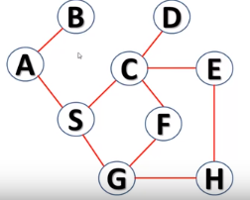
Parcours des graphes
Graphe correspondant au labyrinthe
Exploration en largeur (BFS)
Exercice
A B S C G D E F H

Slide 35
Recherche en profondeur
Implantation de la méthode
Utiliser un tableau
Ordre[j] = le numéro d’ordre avec lequel le sommet j a été visité
Zéro si le sommet j n’a pas été visité

